Slide 1
Perspektiverende Datalogi
Klassiske Algoritmer
Gerth Stølting Brodal

Slide 2
Ugens Program
Mandag
10.15‐12.00 Introduktion til Algoritmik
Gerth Stølting Brodal
Tirsdag
9.15‐12.00 Øvelser ‐ Open Learning Center
12.15‐13.00 Opgave 11: Længste voksende delsekvens
Gerth Stølting Brodal
13.15‐16.15 Øvelser ‐ Open Learning Center
Onsdag
14.15‐16.00 Historisk perspektiv
Erik Meineche Schmidt

Slide 3
Algoritmer
Algoritme Klart beskrevet metode til løsning af en opgave
Eksempler
Madopskrift Strikkeopskrift Computerprogram
50-35-30 g Tvinni
to-trådet grøn
Pinde nr. 3
Slå 38-28-20 m op,
strik 4-3-3 p glatstr,
start med r p. Lav
raglan-indtag 2 r 2
dr r sm.
2 dl havregryn
4 dl vand
Hæld alt i gryde.
Kog 3 min.
Smag til med salt.
int i,k;
for (i=0;i<N;i++){
C[A[i]]++;
k = k+i;
}
Notes:
Hver algoritme er beskrevet i sit eget sprog.
Hvordan ”smag”er man til med salt?

Slide 4
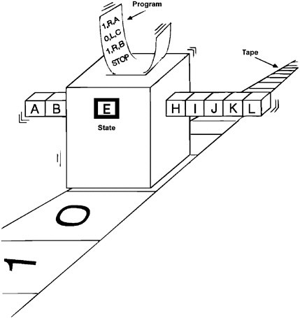
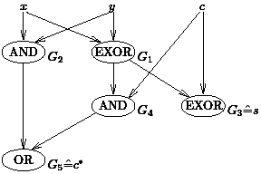
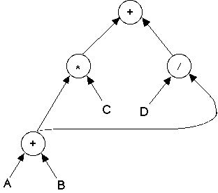
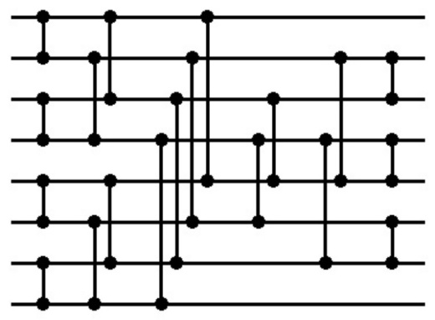
Beregningsmodeller
Formel model: Beskriver præcis hvad en algoritme kan gøre, præcis definition af resourceforbrug
Turing
maskine
Boolske
netværk
Aritmetiske
netværk
Sorterings
netværk
( Øvelse 6 )

Slide 5
Algoritmik
= designe og analysere algoritmer
Kvalitet af algoritme:
Korrekt, d.v.s. løser bevisligt problemet
Effektiv - lavt ressourceforbrug, f.eks.
– Tid
– Plads
Nem at programmere
Problem-specifikke egenskaber

Slide 6
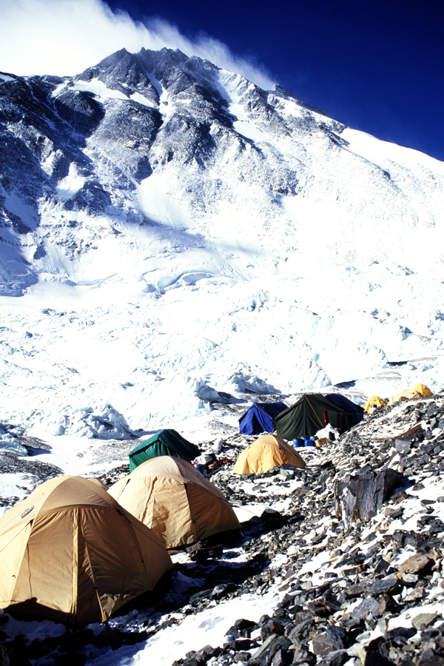
Notes:
Teltstangsfoldning, øvre og nedre grænser

Slide 7
Søgning i Sorteret Liste
3
7
9
11
13
27
33
37
42
89
1+ ⎡log₂ n⎤ sammenligninger
Notes:
Sorteringsnetværk

Slide 8
Sortering
11
42
16
7
11
16
29
42
29
7
( Øvelser 1-10 )
Notes:
Sorteringsnetværk

Slide 9
Begreber
Analyse af algoritme
  assymptotisk tid
  øvre grænse
  worst-case
  best-case
Analyse af problem
  nedre grænse (alle algoritmer tager lang tid)
  adversary/modspiller (strategi for at finde et dårligt input for en given algoritme)
Modeller
  sorteringsnetværk ( øvelser 6 )
  beslutningstræer ( øvelser 9 )

Slide 10
Matematik repetition
x | 1 | 2 | 4 | 8 | ∙∙∙ | 64 | ∙∙∙ | 80 | ∙∙∙ | 128 | ∙∙∙
log₂(x) | 0 | 1 | 2 | 3 |  | 6 |  | 6.3219 |  | 7
2⁶ = 64
y = log₂(x) ⇔ x = 2 ^{y}
log₂(x ∙ y) = log₂(x) + log₂(y)
log(x) = log₂(x)
log(x) ≠ log₁₀(x)
log(x) ≠ log_{e}(x) = ln(x)
NB: Ascii notation ofte 2³=2^3
NB: I datalogi...
Notes:
e = 2,71828183

Slide 11
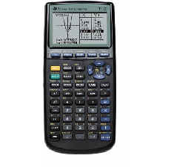
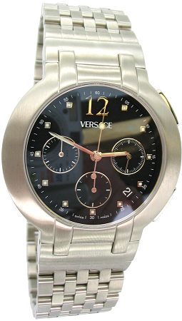
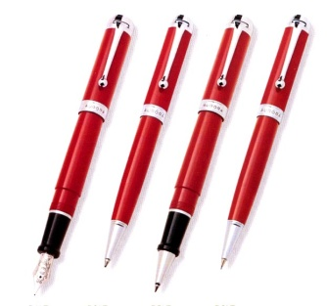



Husk
Hver læsegruppe skal tirsdag medbringe: en saks, to-tre ure med sekundvisere, skriveredskaber og lidt kladdepapir, evt. en lommeregner (gerne grafisk)
⇑

Slide 12
Indhold
Eksempler på beregningsproblemer
Algoritmer og deres analyse
  Korrekthed af algoritmer
  Ressourceforbrug for algoritmer
Kompleksitet af beregningsproblemer

Slide 13
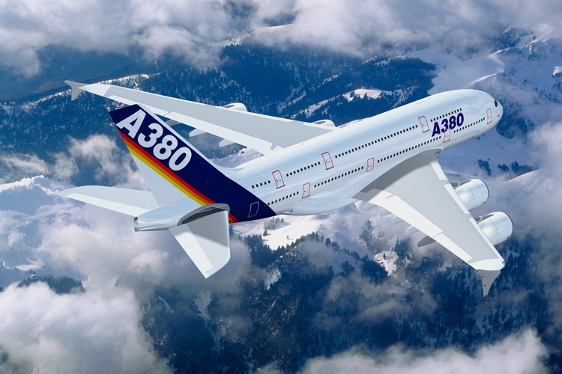
Beregningsproblemer
Sortering
Søgning
Grafer
Strenge
Geometri
Numeriske beregninger
Kombinatorisk optimering
…

Slide 14
Sortering
Problem Stil en mængde elementer i orden
110 755 766 51 652 28 729 713 681 407
⇓
28 51 110 407 652 681 713 729 755 766
Data er meget bekvemmere hvis de er sorterede.
Specielt er det nemmere at lede i dem (ordbøger, telefonbøger, eksamensopslag, ... )
Brugt som rutine i mange andre algoritmer
Meget velstuderet problem
Mange algoritmer ( øvelser 1-10 + QuickSort + . . . )

Slide 15
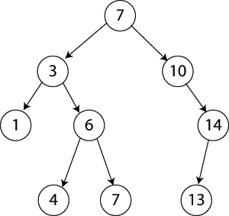
Søgning
Problem: Gem data så de kan findes igen effektivt
Find(x)
  Insert(x)
  Delete(x)
  Successor(x), RangeSearch(x₁, x₂), ...
Et andet meget fundamentalt problem (jvf. databaser)
Brugt som rutine i mange andre algoritmer
Meget velstuderet, mange algoritmer
To grundgrupper: søgetræer og hashing

Slide 16
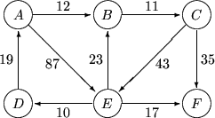
Grafer
Knuder (punkter) og kanter (streger mellem punkter)
Ekstra struktur: orientering af kanter, vægte på kanter
En meget anvendt model:
Flyruter, veje, el/vand/computer netværk, bekendtskaber og andre relationer, weblinks, ...

Slide 17
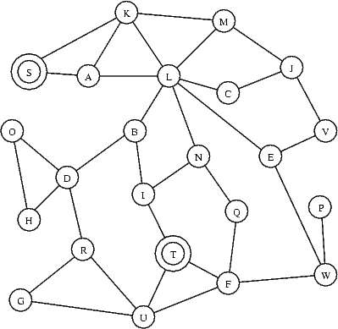
Problemer på grafer
Løb grafen igennem (besøge alle knuder)
Sammenhæng, k-sammenhæng
(Mindste) udspændende træ
Hamilton tur, rejsende sælger
Korteste veje
Euler tur
Graffarvning
Klike
…

Slide 18
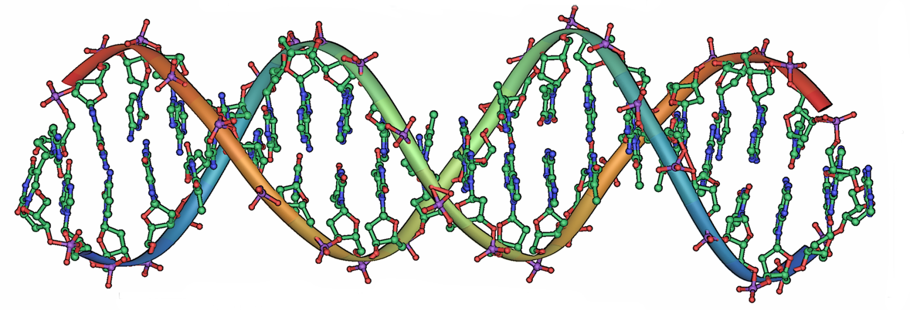
Strenge
Alfabet = mængde af tegn som kan bruges
Streng = sekvens af tegn fra alfabetet
Eksempler:
“To be or not to be”
10001100110001110
ACCCATTCCGTAA

Slide 19

Problemer på Strenge
Mønster genkendelse
Regulære udtryk
Afstandsmål (Hamming, edit)
Længste fælles delstreng
Længste fælles delsekvens
…

Slide 20

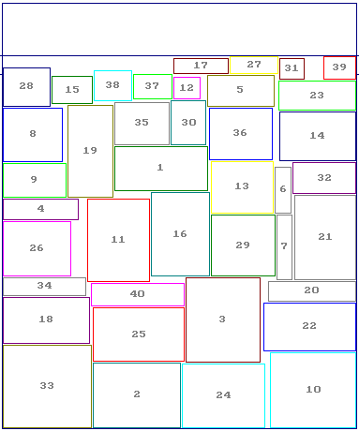
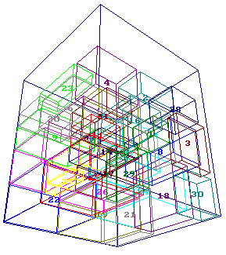
Kombinatorisk Optimering
Spande pakning (1D, 2D, 3D)
Rygsæk
Delmængde sum
Job-skemaplanlægning
Crew-skemaplanlægning
…

Slide 21
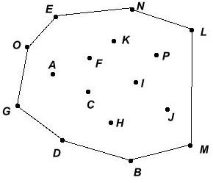
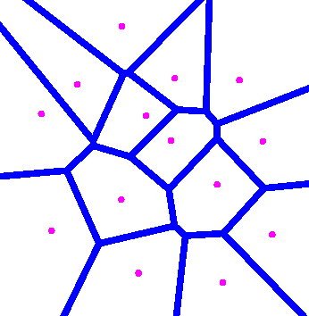
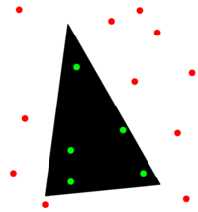
Geometri
Konvekse hylster
Nærmeste naboer
Krydsninger af ortogonale linjesegmenter
2D område søgninger
…

Slide 22
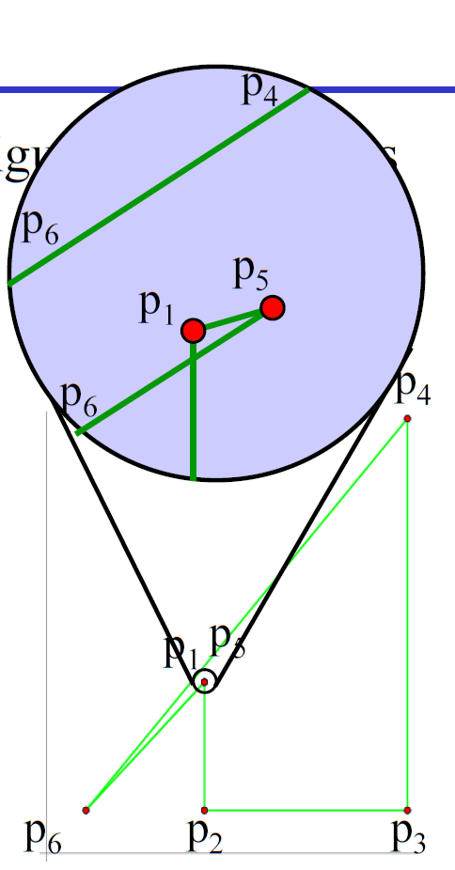
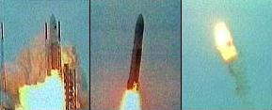
Numeriske Beregninger
Polynomieevaluering
Matrixmultiplikation
Løsning af ligningssystemer
Løsning af differentialligninger
…
(6/7-1)*7+1 = -4.44089209850063e-16 ?

Slide 23
Indhold
Eksempler på beregningsproblemer
Algoritmer og deres analyse
  Korrekthed af algoritmer
  Ressourceforbrug for algoritmer
Kompleksitet af beregningsproblemer

Slide 24
Invarianter
Udsagn I som gælder efter alle skridt i algoritmen
Vælges så:
Man kan vise at I gælder ved starten
Man kan vise at hvis I gælder før et skridt, så gælder det efter
Man kan vise af I samt omstændigheder ved algoritmens afslutning implicerer det ønskede slutresultat
Eksempler: Binær søgning, RadixSort (øvelse 7), ...
3
7
9
11
13
27
33
37
42
89

Slide 25
Indhold
Eksempler på beregningsproblemer
Algoritmer og deres analyse
  Korrekthed af algoritmer
  Ressourceforbrug for algoritmer
Kompleksitet af beregningsproblemer

Slide 26
Ressourceforbrug, målestok
RAM-modellen
Tidsmåling vs. analyse
Voksehastighed, asymptotisk notation
Worst case, best case, average case
…
Først vælge (eller designe) algoritme efter forskelle i asymptotisk ressourceforbrug
Ved lighed, vælg dernæst efter konstanter
(tidsmåling nu relevant)

Slide 27
Indhold
Eksempler på beregningsproblemer
Algoritmer og deres analyse
  Korrekthed af algoritmer
  Ressourceforbrug for algoritmer
Kompleksitet af beregningsproblemer

Slide 28
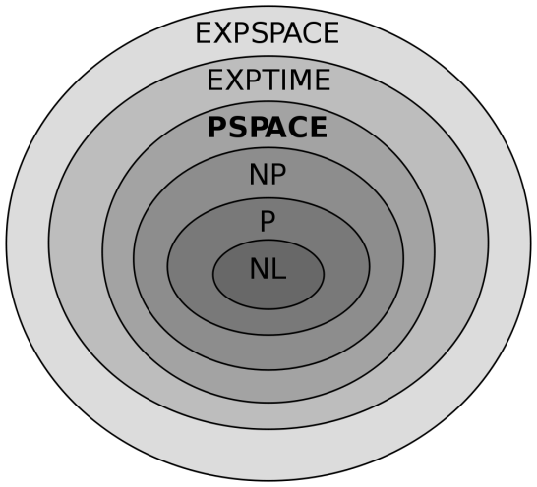
Kompleksitet
Kompleksitetsteori
= studere problemers iboende sværhedsgrad
Kompleksitetsklasser:
Klasse(X,Y) = De problemer, som kan løses i
model X med ressourceforbrug Y.
Mål
Øvre grænser (d.v.s. algoritmer) og
nedre grænser (d.v.s. beviser for at ingen
algoritme i model X kan løse problemet med
ressourceforbrug mindre end Y).
wikipedia.org

Slide 29
Nedre Grænser
Beviser for at ingen algoritme (blandt en stor klasse af algoritmer for en given beregnings-model) kan løse problemet bedre end angivet
Eksempler: Søgning og Sortering
Øvre og nedre grænser ens
⇓
problemets kompleksitet kendt

Slide 30
P ⊆ EXP
Meget grov inddeling af algoritmer i gode og dårlige:
P = problemer med polynomiel tids algoritme
v.s.
EXP = problemer med eksponentiel tids algoritme
Eksempel: sortering vs. brute-force løsning af puslespil ( øvelse 17 )

Slide 31
NP
NP = ja/nej-problemer, hvor en ja-løsning kan kontrolleres (men ikke nødvendigvis findes) i polynomiel tid
Eksempel: Hamilton tur
Det er nemt at se at P ⊆ NP ⊆ EXP
Formodning: P ⊂ NP

Slide 32
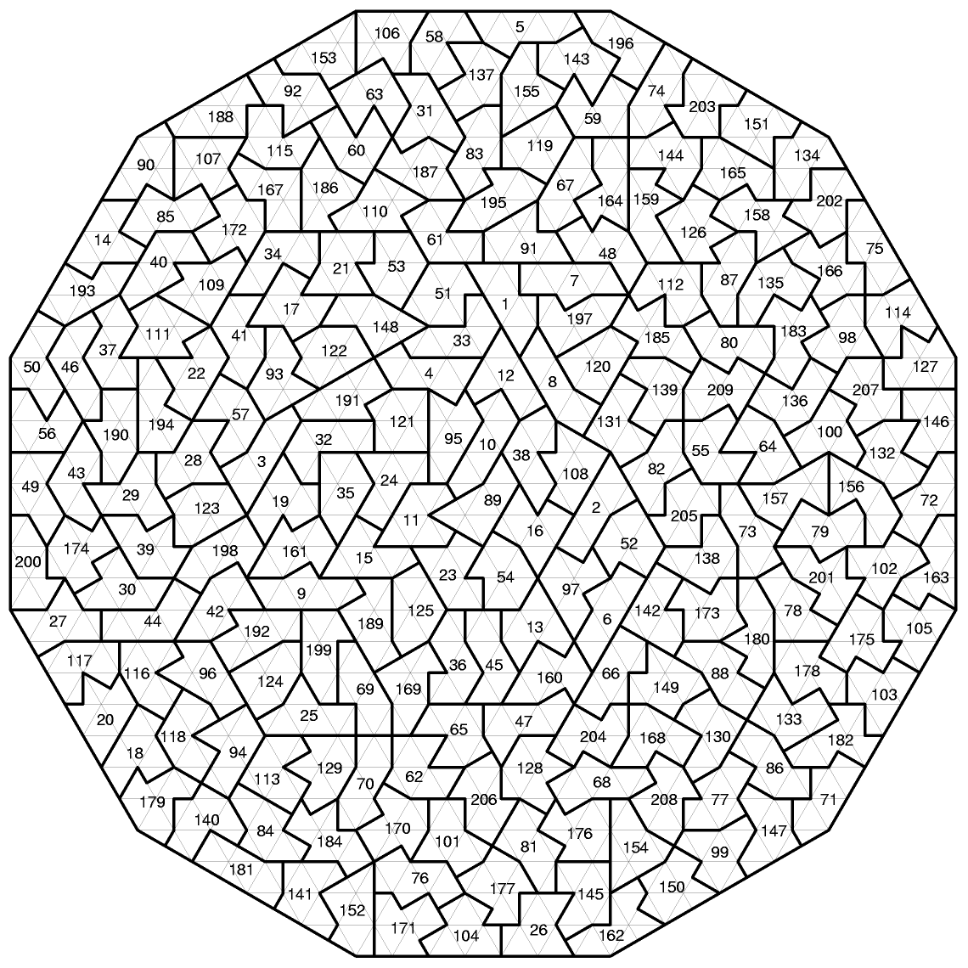
Hvis ingen polynomiel algoritme...
Heuristisk søgning
Algoritmer for specielle instanser
(jvf. “The Eternity Puzzle”)
Approximationsalgoritmer
Notes:
Eternity is a tiling puzzle created by Christopher Monckton and launched by the Ertl Company in June 1999. Consisting of 209 pieces, it was marketed as being practically unsolveable, with a £1 million prize on offer for whoever could solve it within four years. The prize was paid out in October 2000 for a winning solution arrived at by two mathematicians from Cambridge.

Slide 33
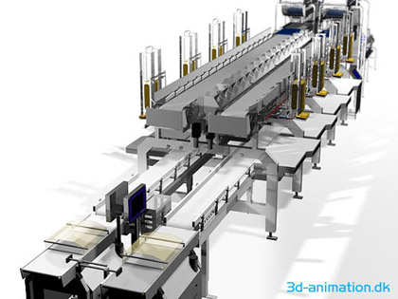
Flere modeller og cost-funktioner
Online algoritmer
Randomiserede algoritmer
Parallelisme
Hukommelseshierarkier
...

Slide 34
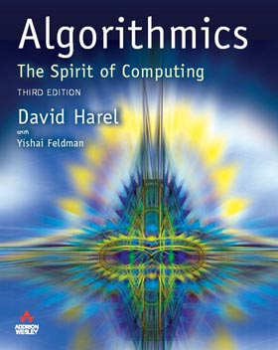
Algoritmik
Designe algoritmer
Analysere algoritmer
Analysere problemer
David Harel
“Algorithmics is more than a branch of computer science. It is the core of computer science, and, in all fairness, can be said to be relevant to most of science, business, and technology.”

Slide 35
Øvelse 11 (Længste voksende delsekvens)
Betragt følgende liste af tal.
30 83 73 80 59 63 41 78 68 82 53 31 22 74 6 36 99 57 43 60
Øvelsen er at slette så få af disse tal som muligt, så de resterende tal står i voksende orden. Hvis for eksempel alt på nær de første to tal slettes, har man en voksende følge tilbage af længde 2 (30 83). Ved at slette alt på nær det første, tredie, ottende og tiende opnår man det samme, men har slettet færre tal og har en voksende følge tilbage af længde 4 (30 73 78 82).
Spørgsmål
Hvor lang er den længste voksende følge man kan opnå ?

